Slide 3
التعريف بالوحدة و أهم أهدافها .
شرح مشروع الوحدة وطريقة تسليمه.
تصنيف السلوكيات الجيدة و السيئة.
التذكير بآداب الأكل و الشرب.
قراءة النشيد و حفظها ومعرفة مدلولاتها.

Slide 4
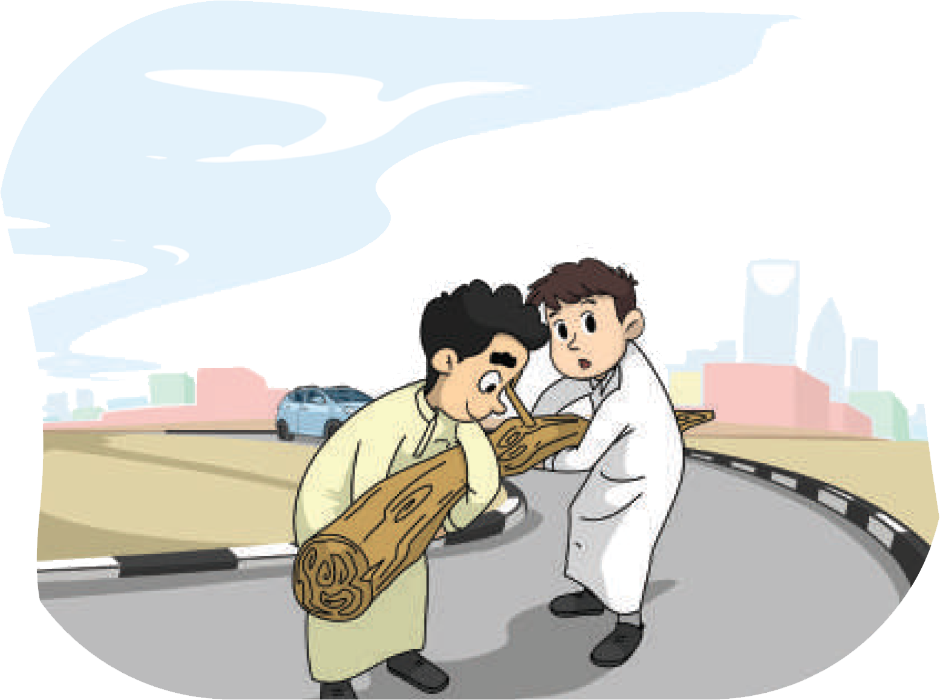
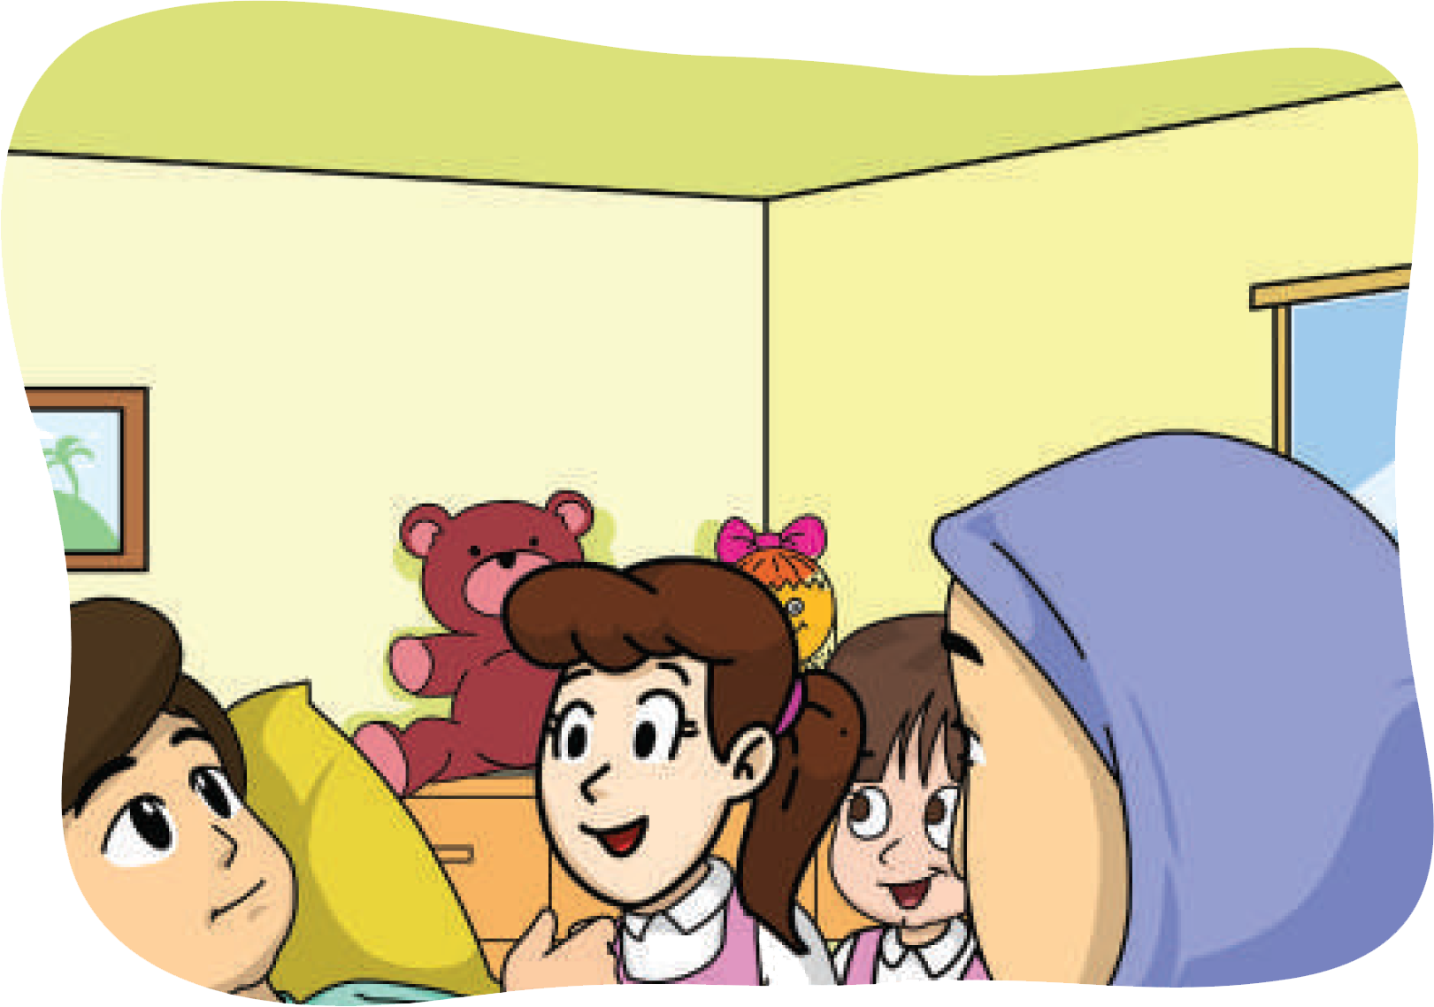

Slide 5
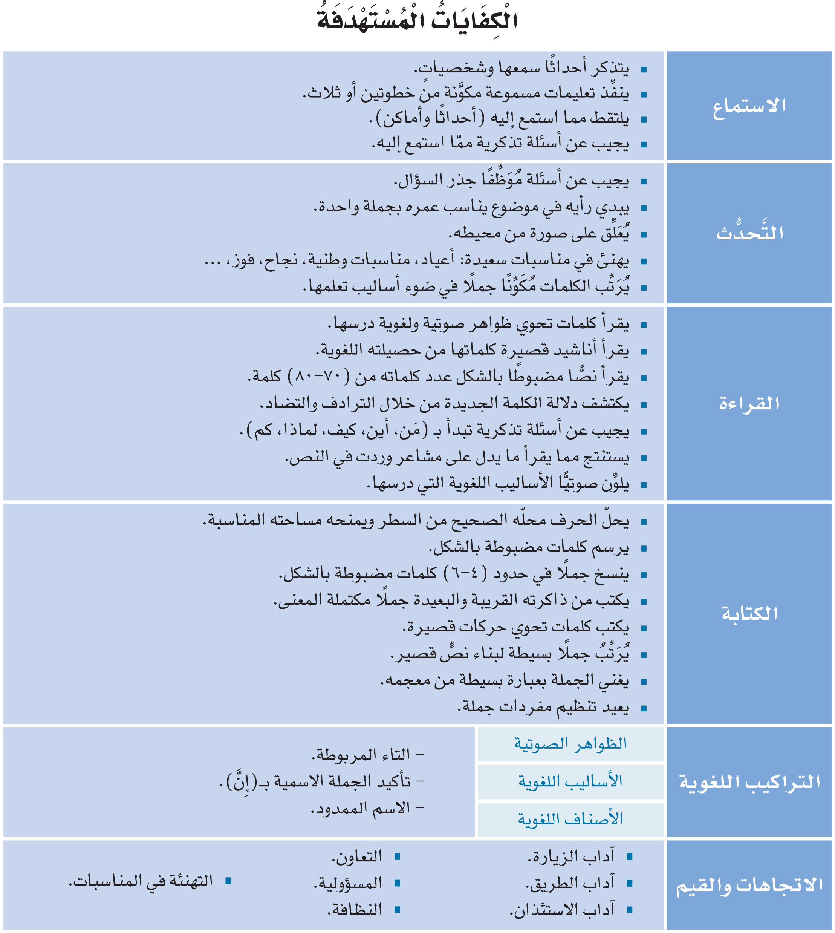

Slide 6
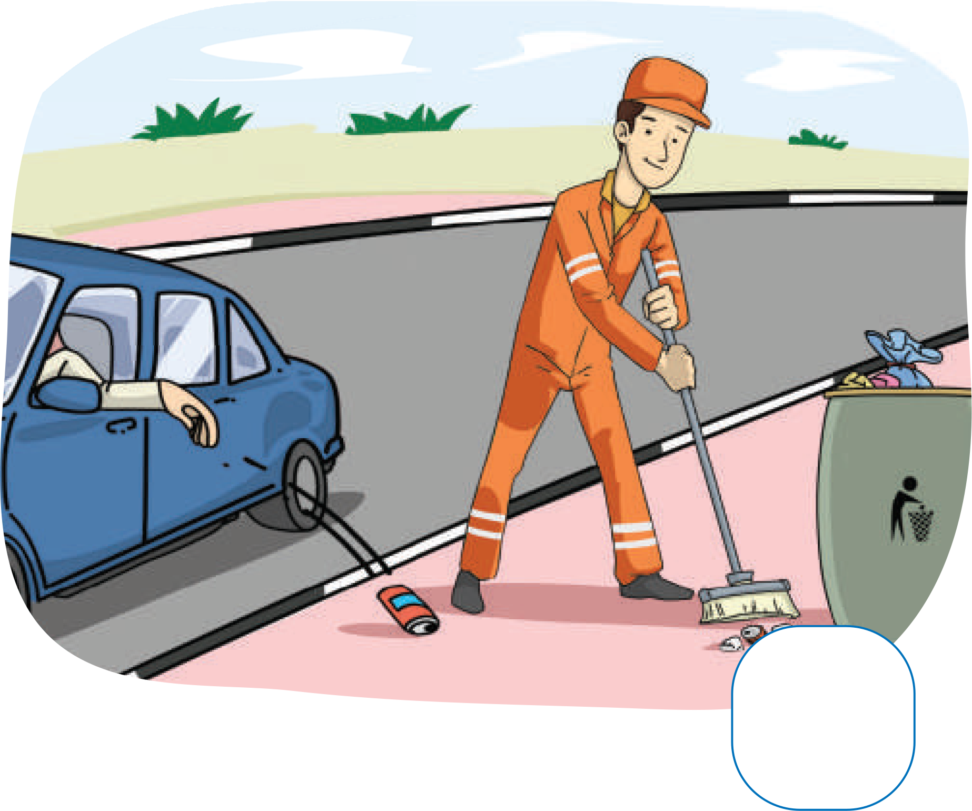
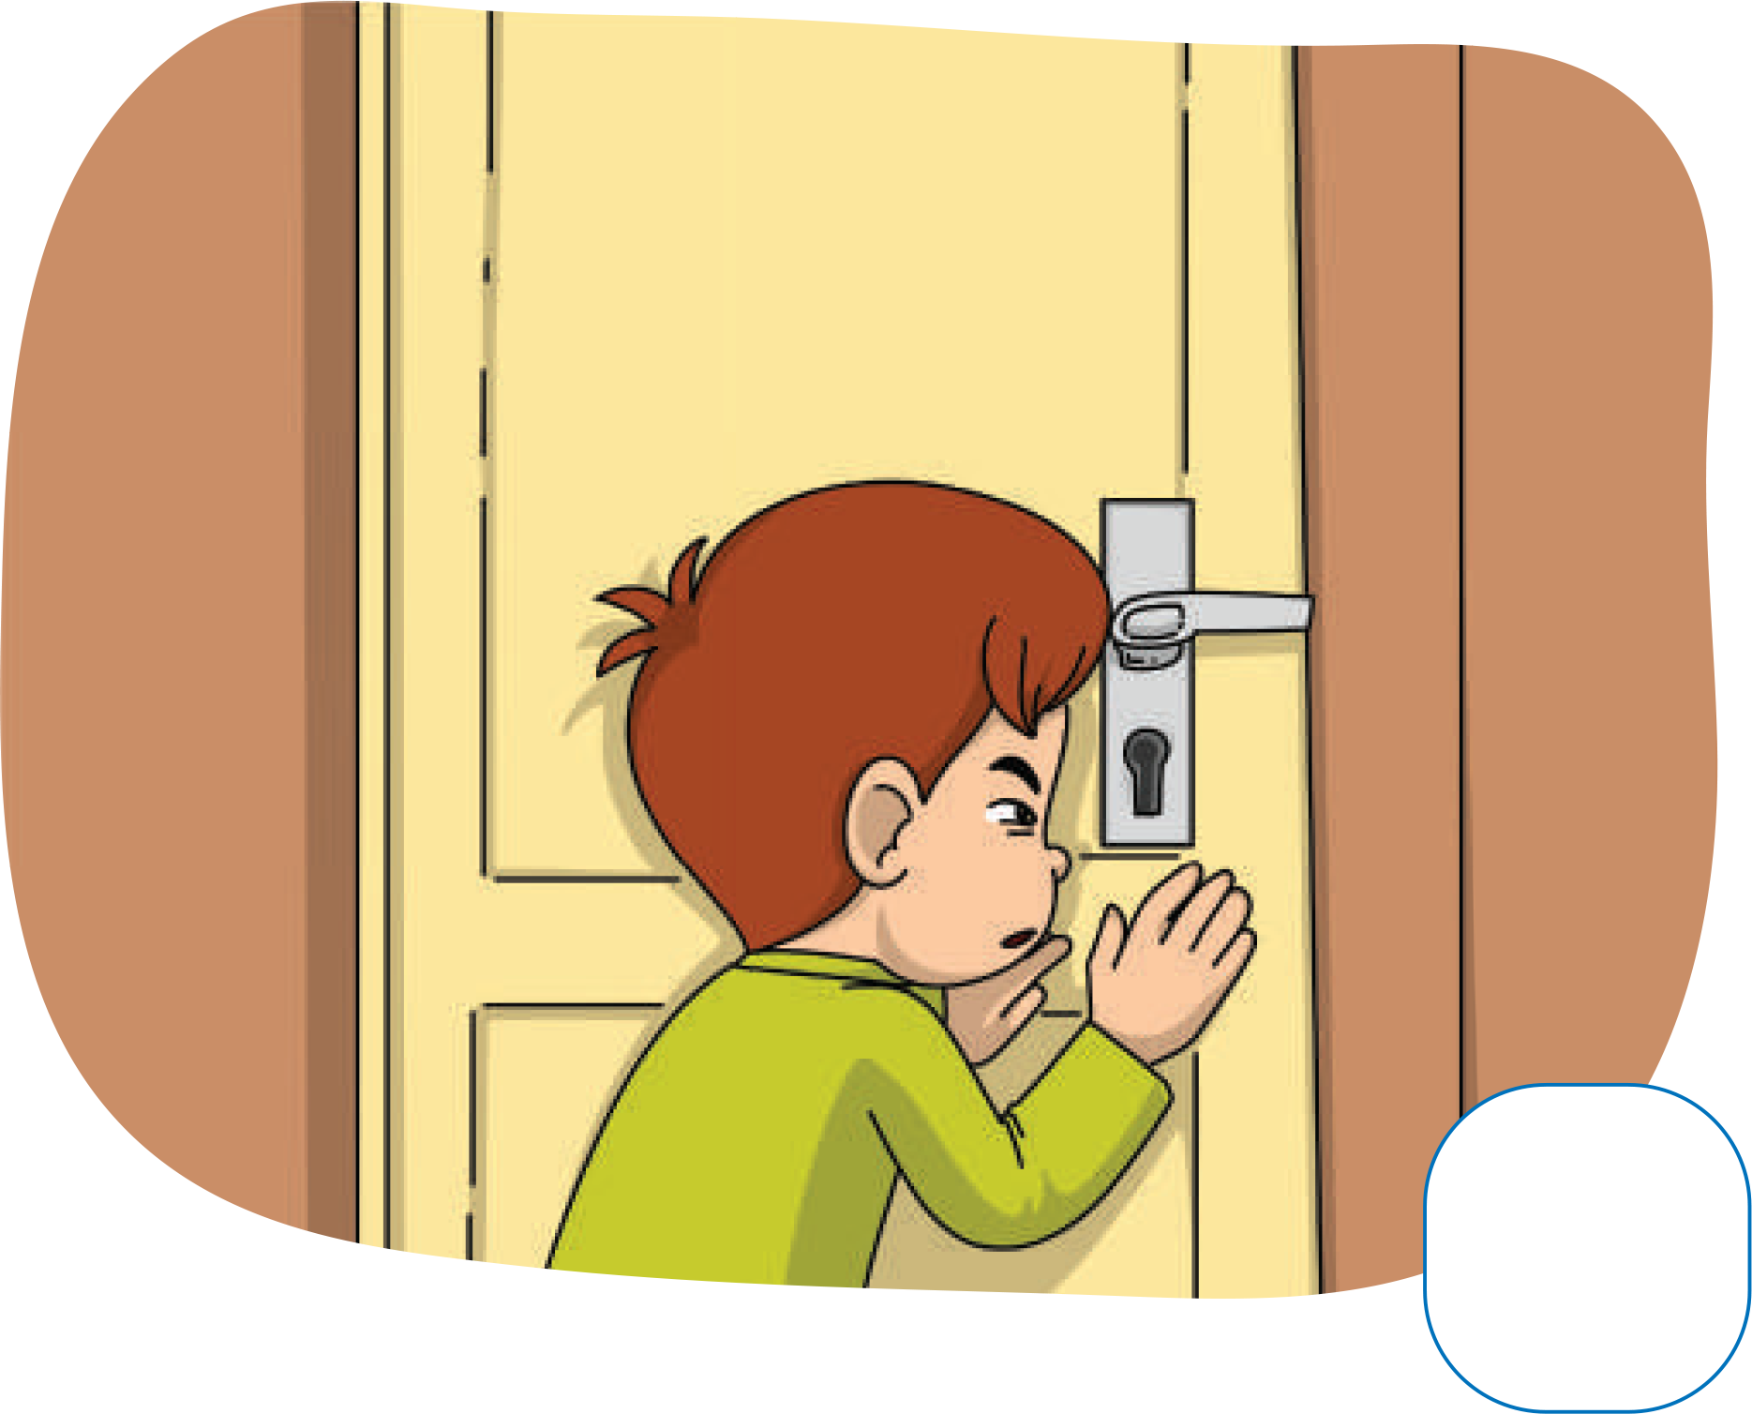
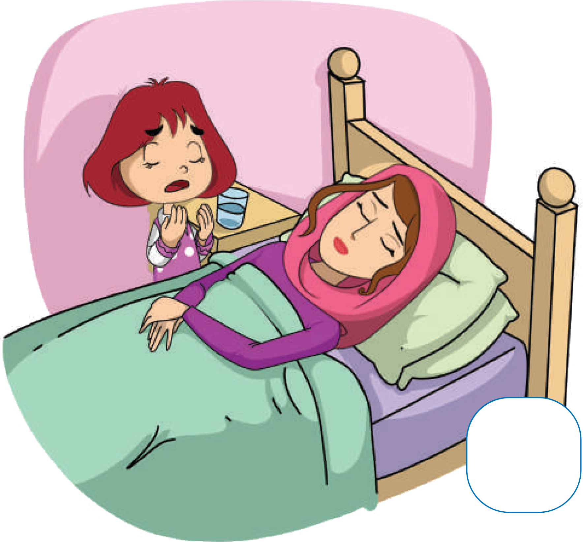
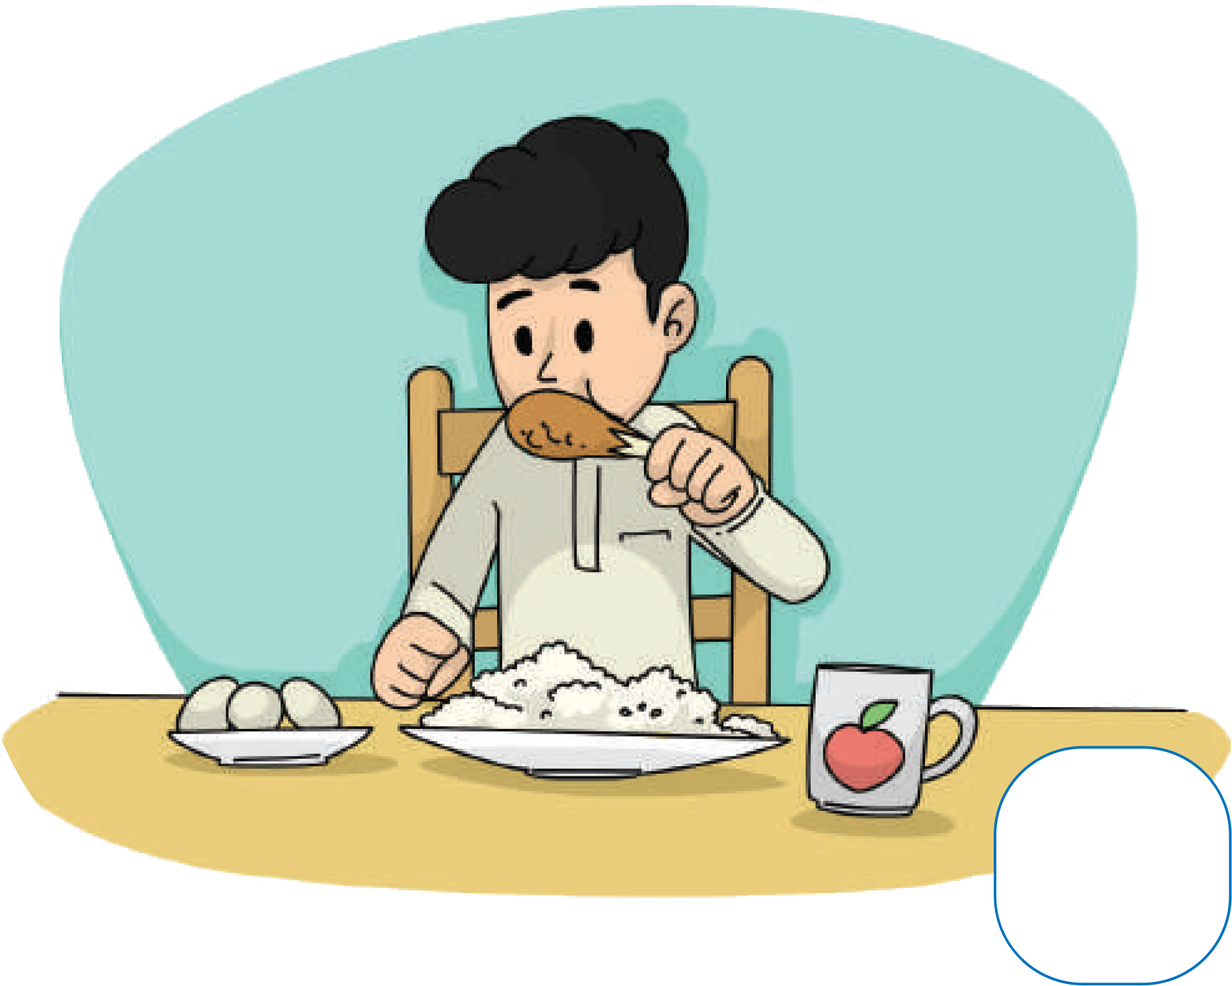
15





Slide 7
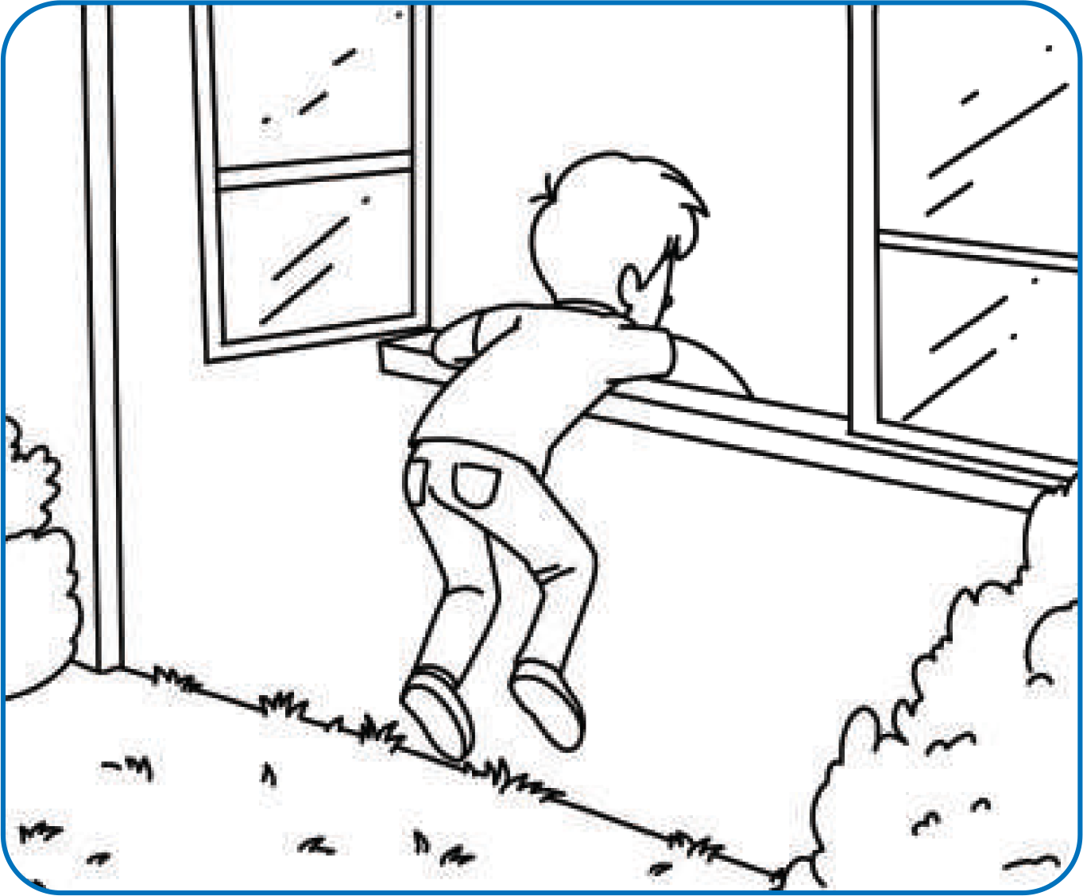
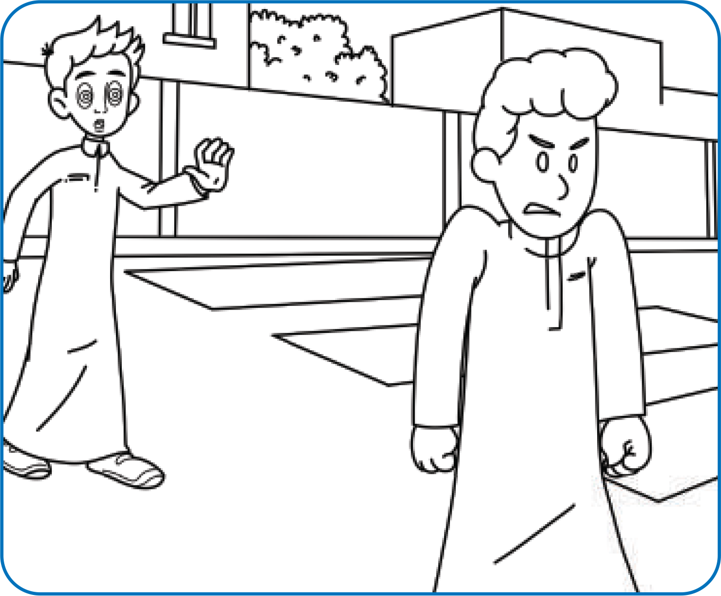
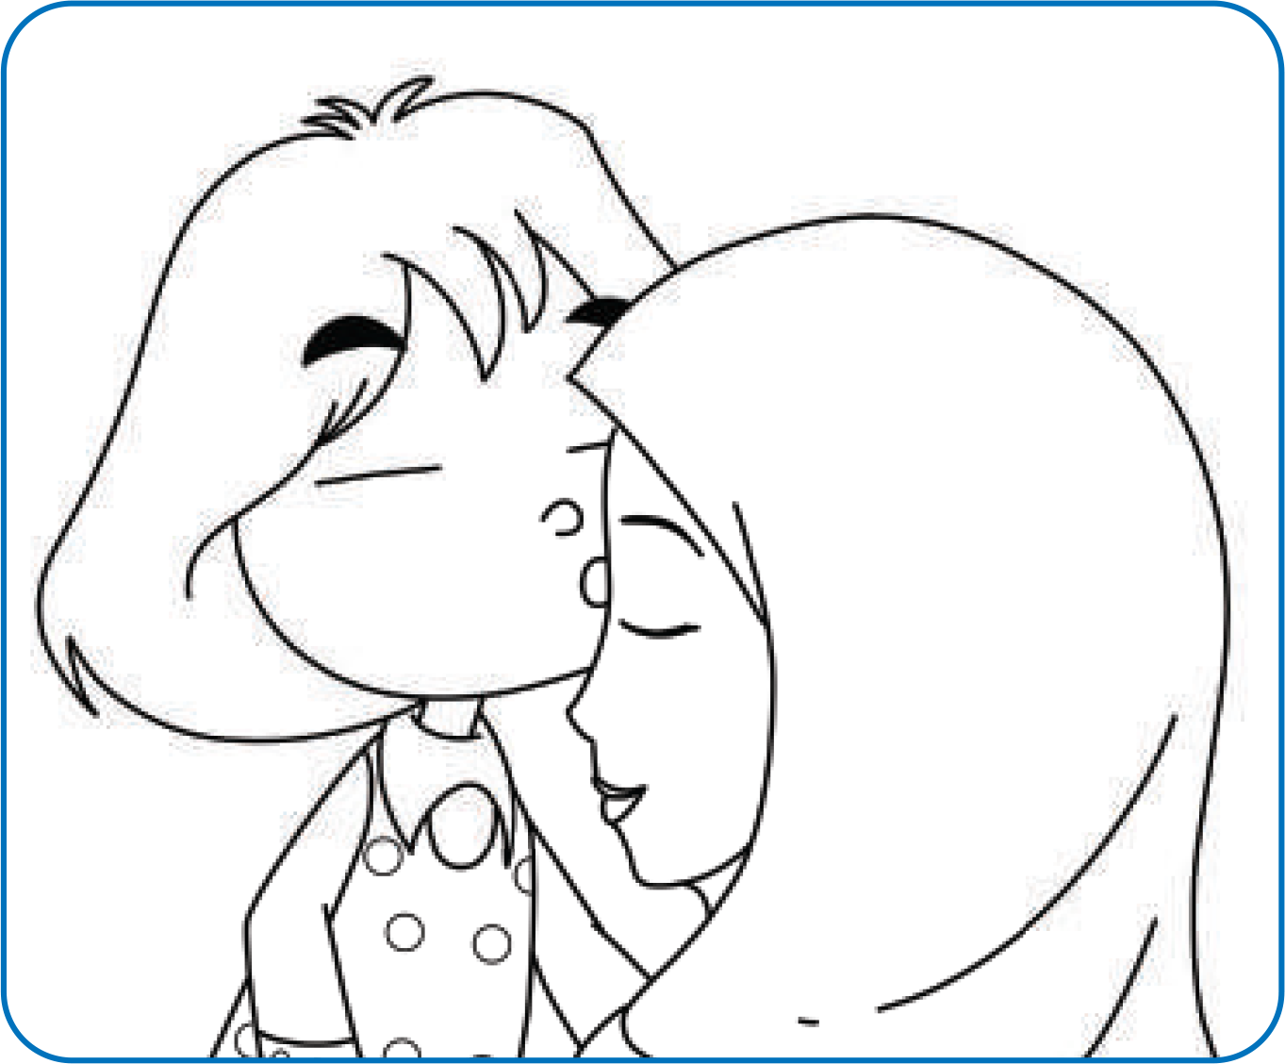
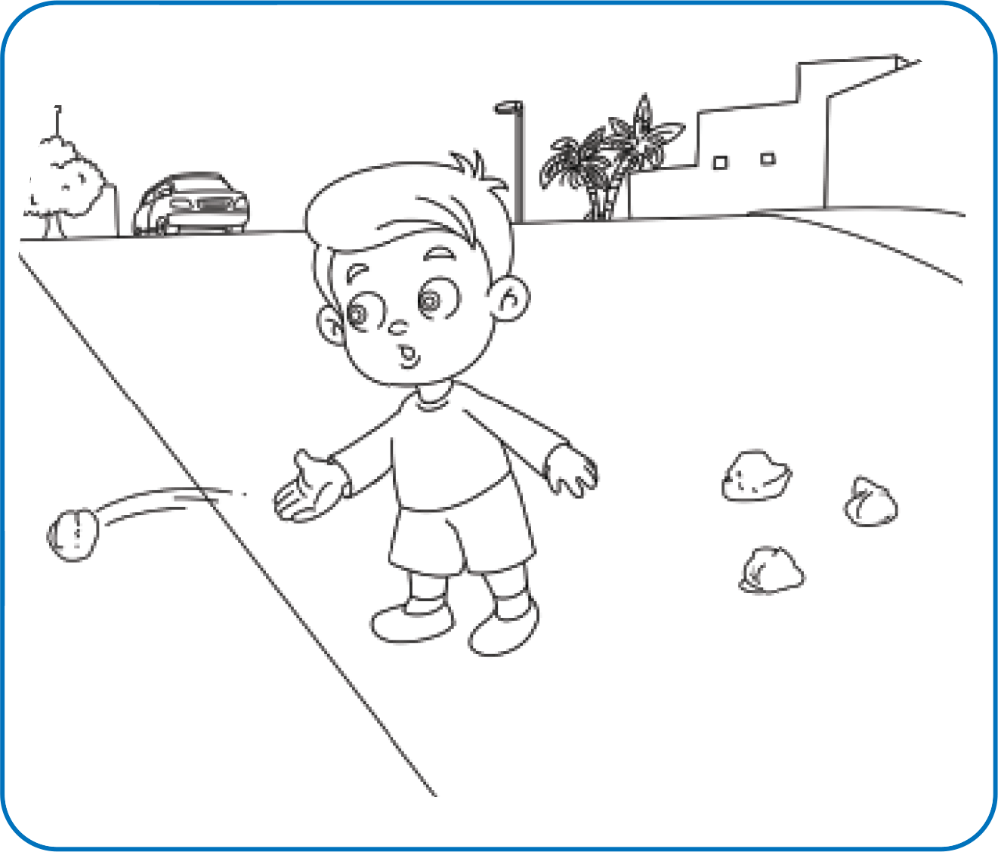
16

Slide 8
16

Slide 9
16
أتطوع و أشارك أسرتي في تقديم مشهد فيديو أظهر من خلاله مساهمتي في المحافظة على نظافة بيتنا الجميل.
يُقدم المشهد الأسبوع القادم
مدة المشهد دقيقة واحدة فقط

Slide 10
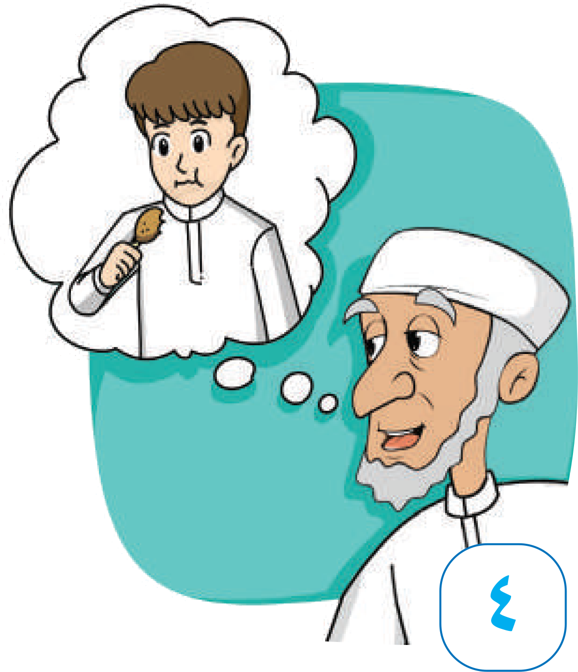
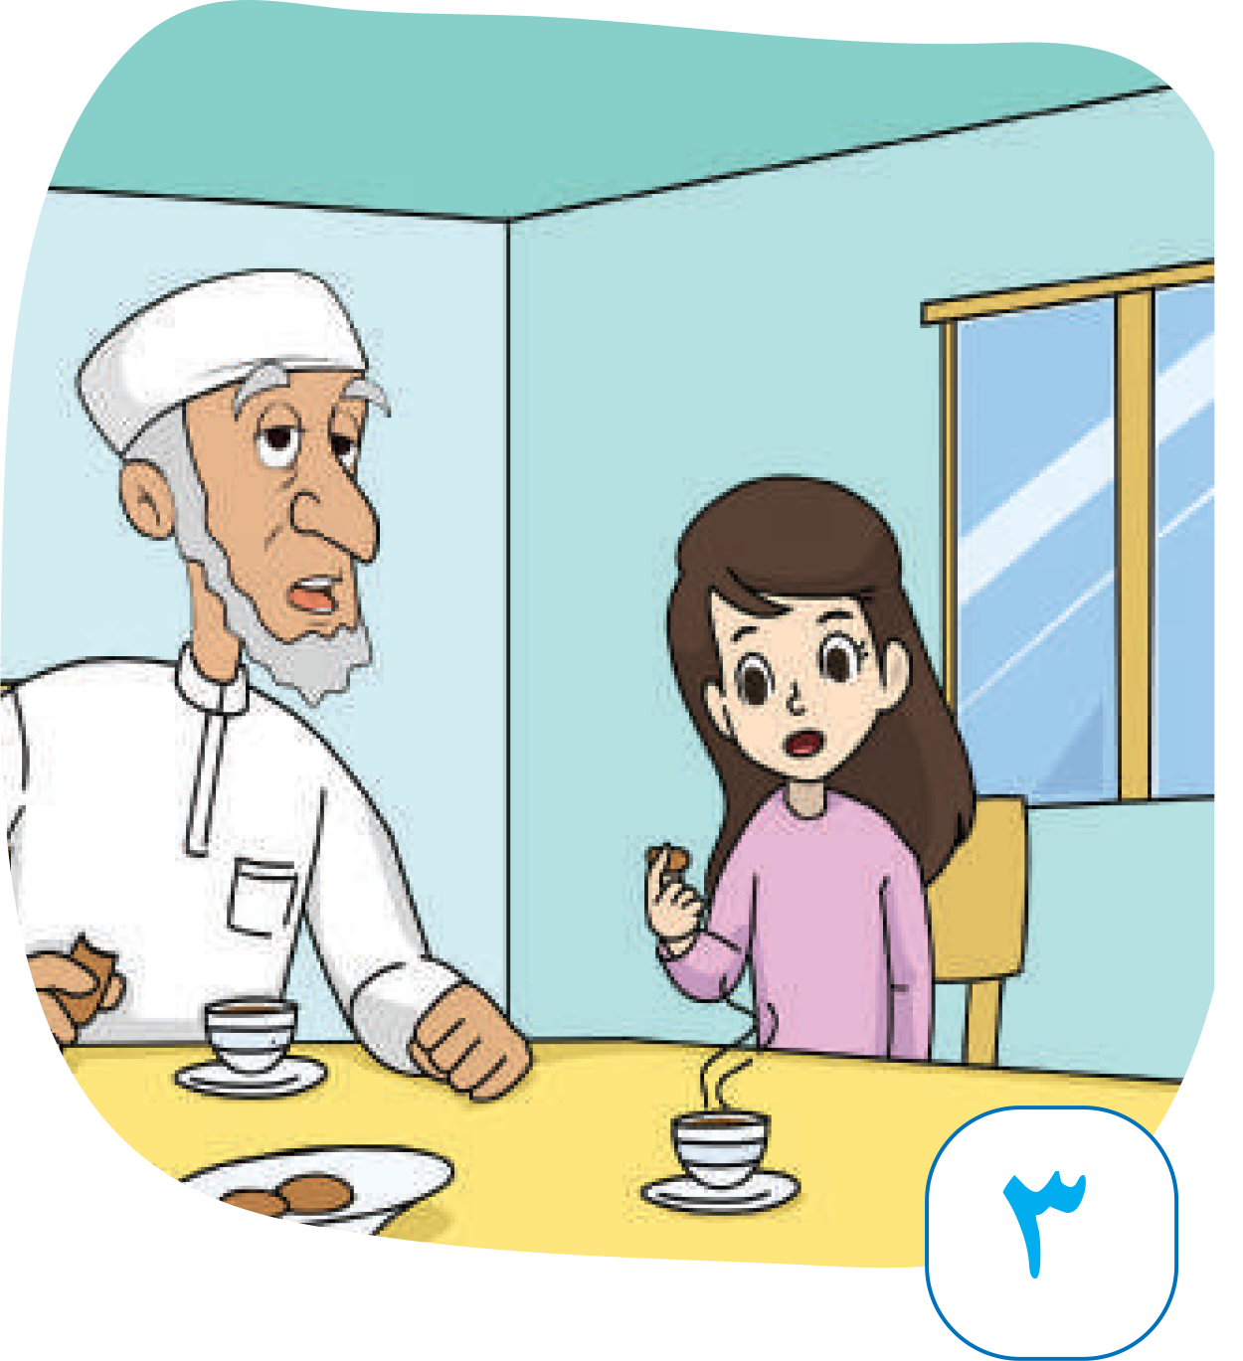
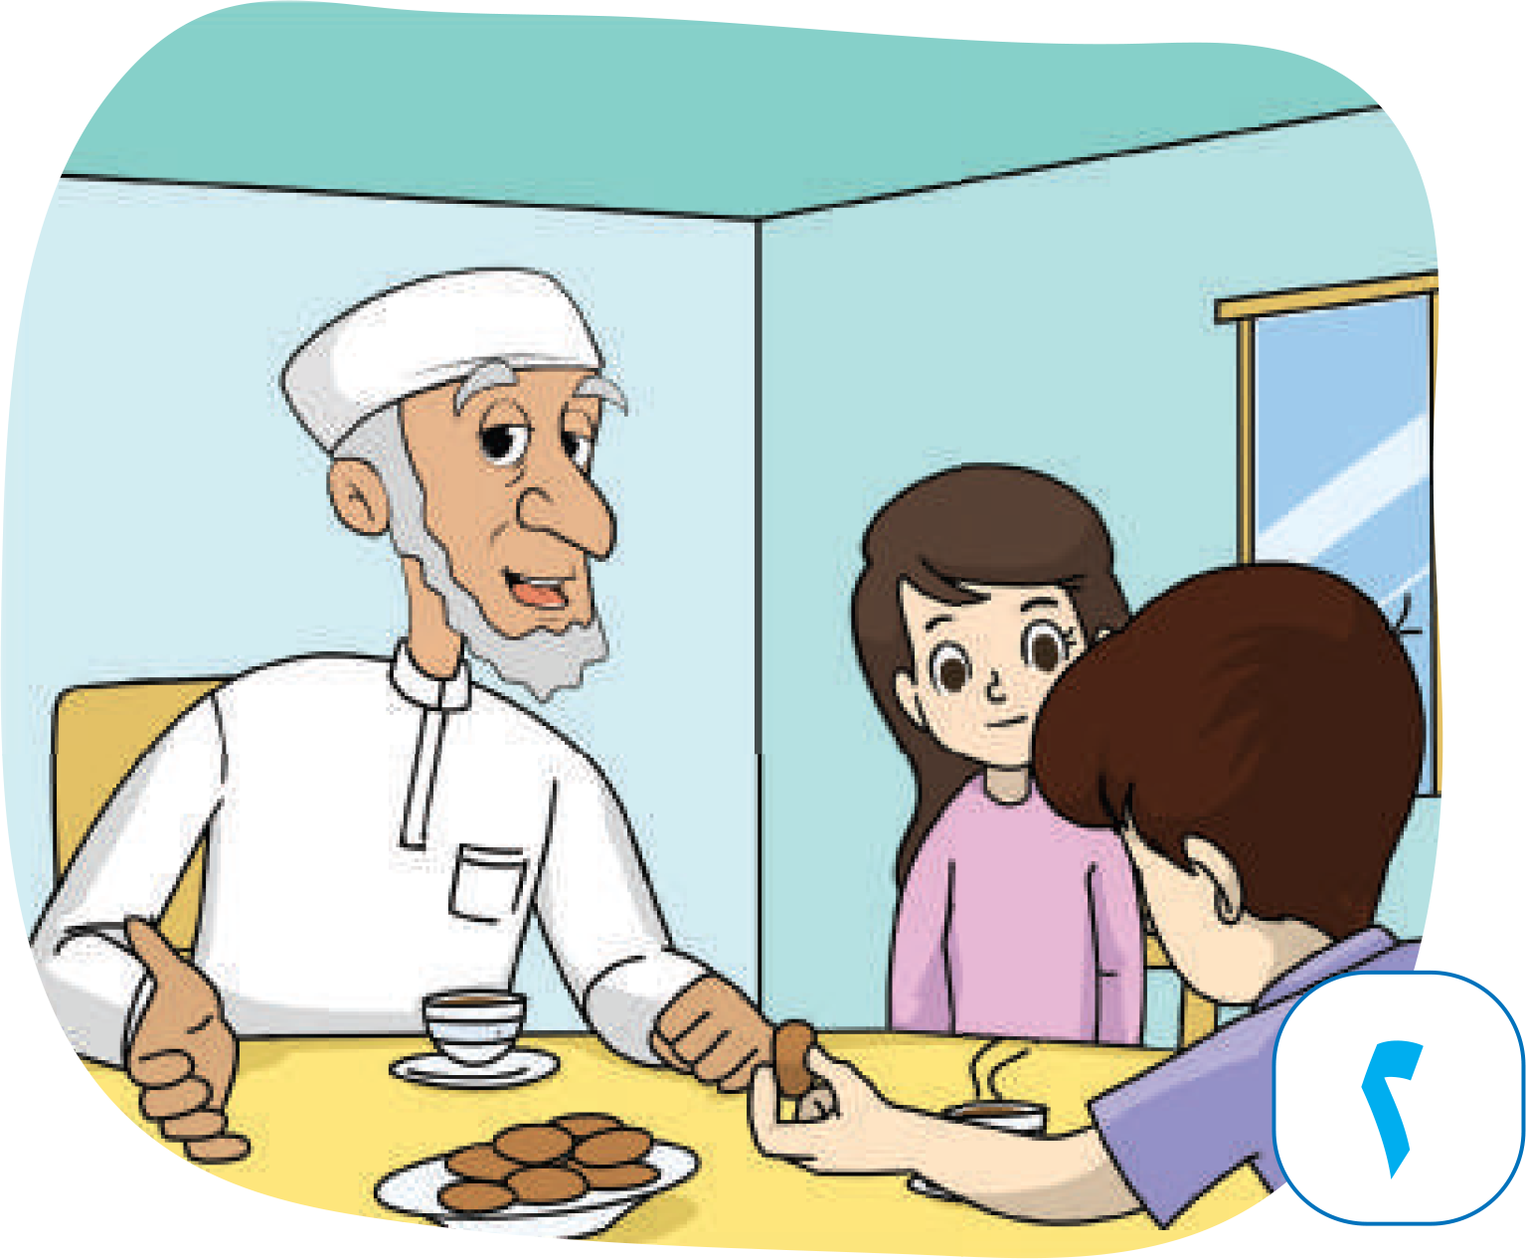
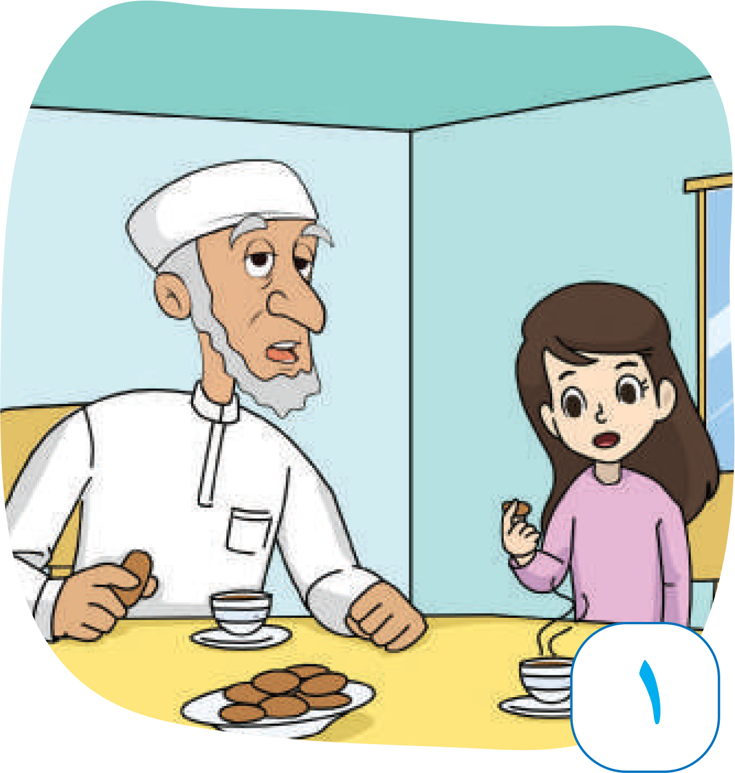
17

Slide 11
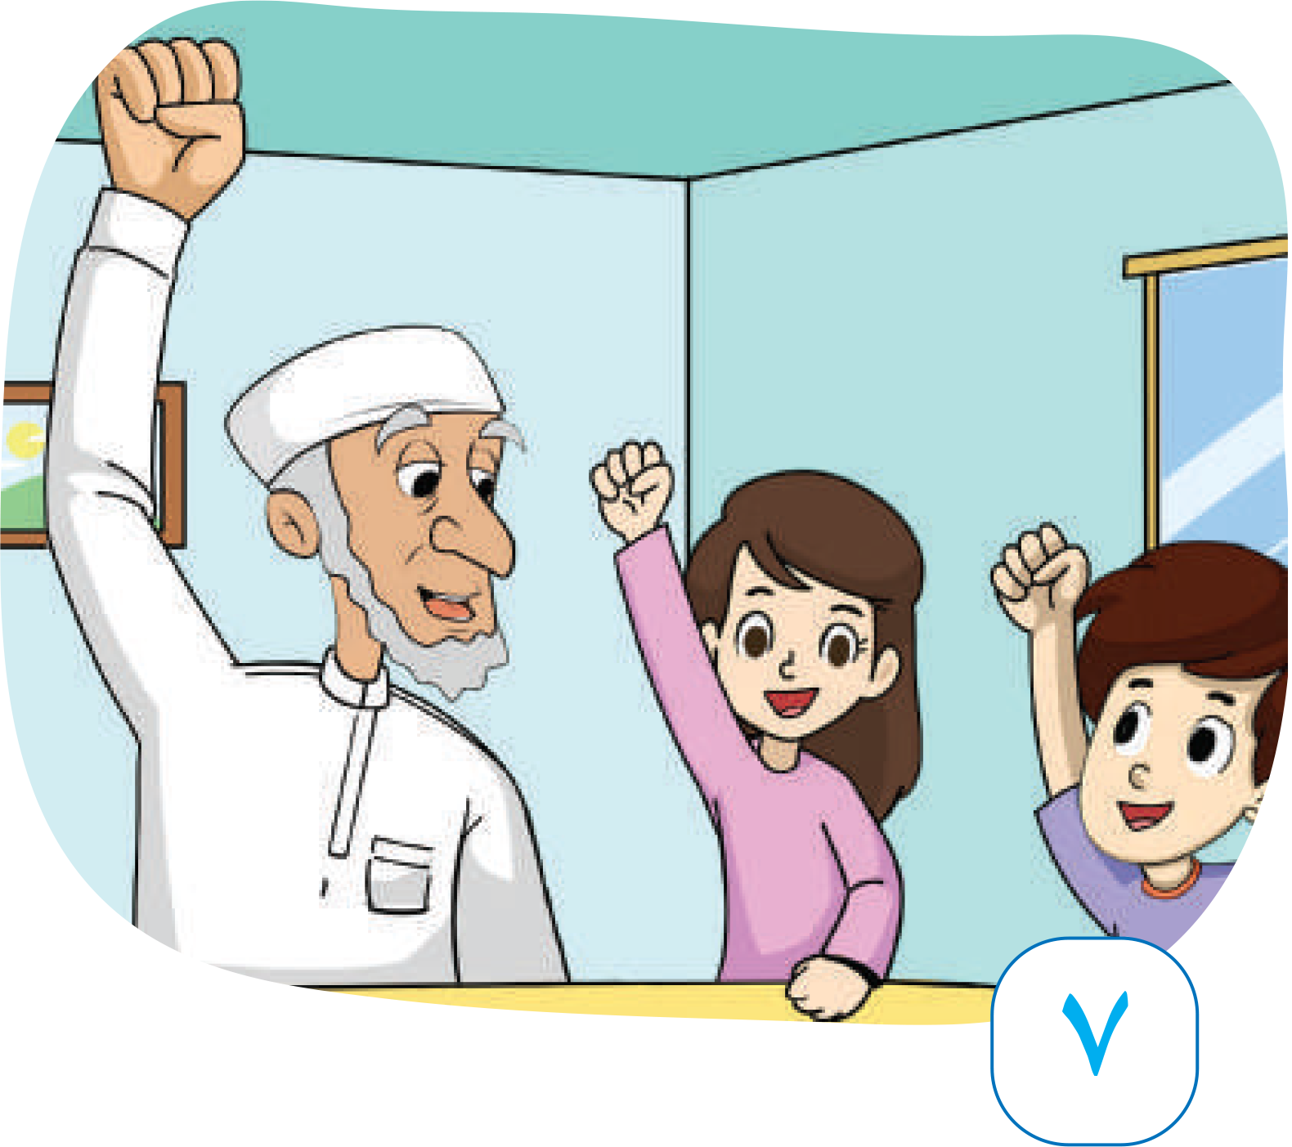
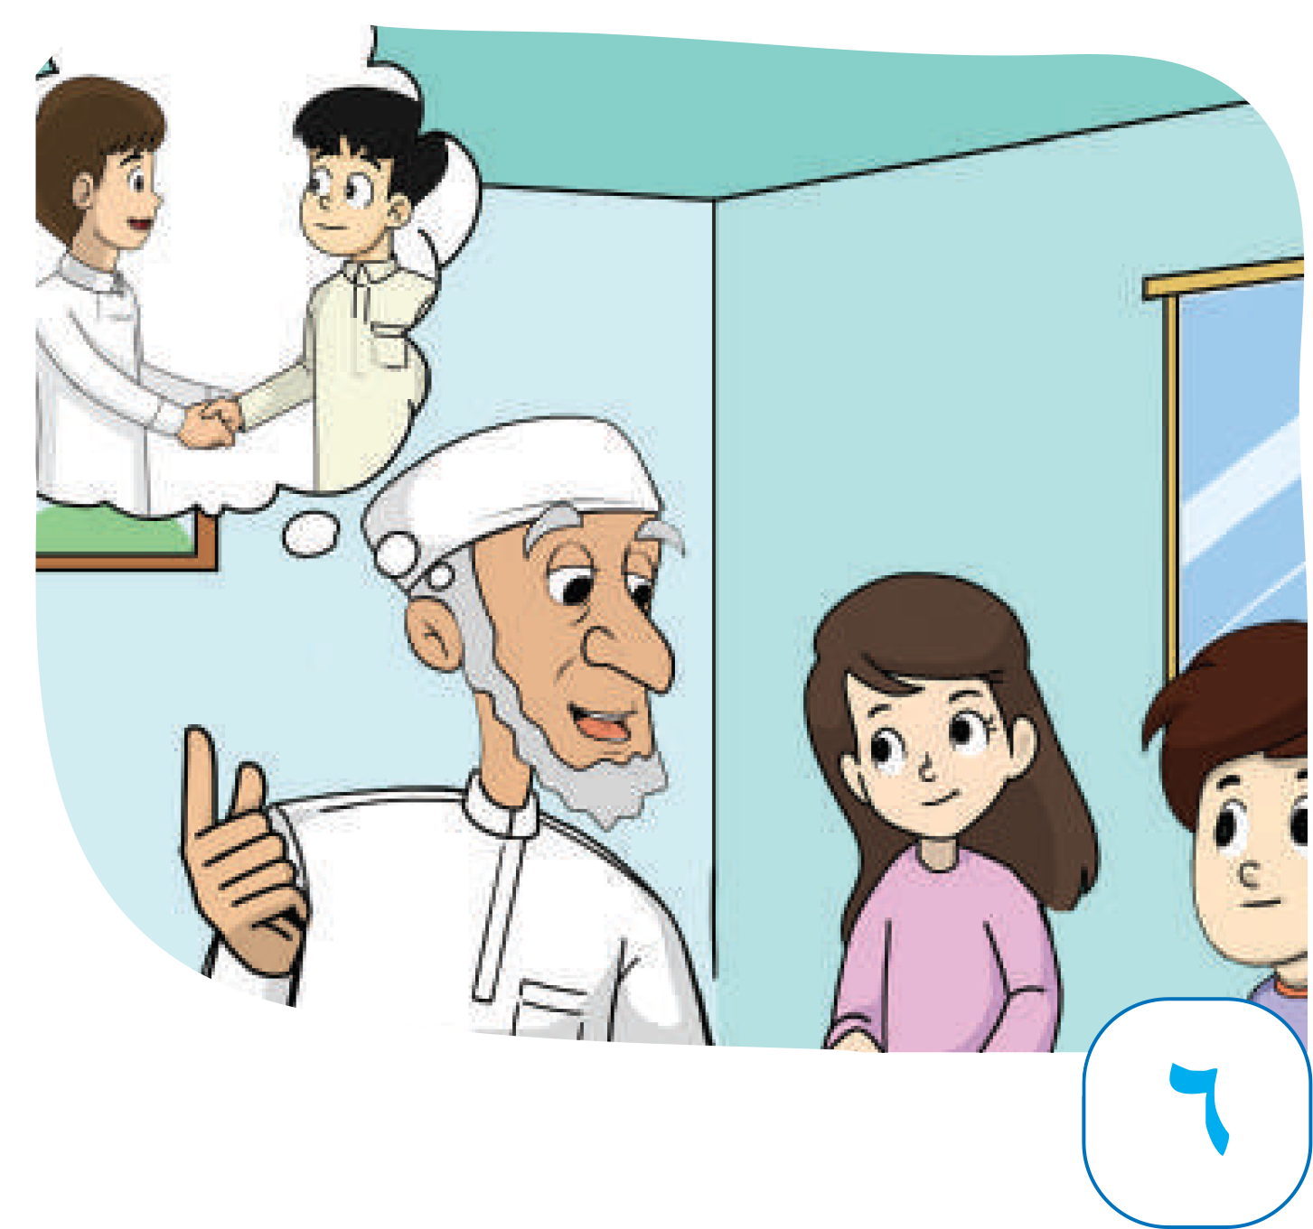
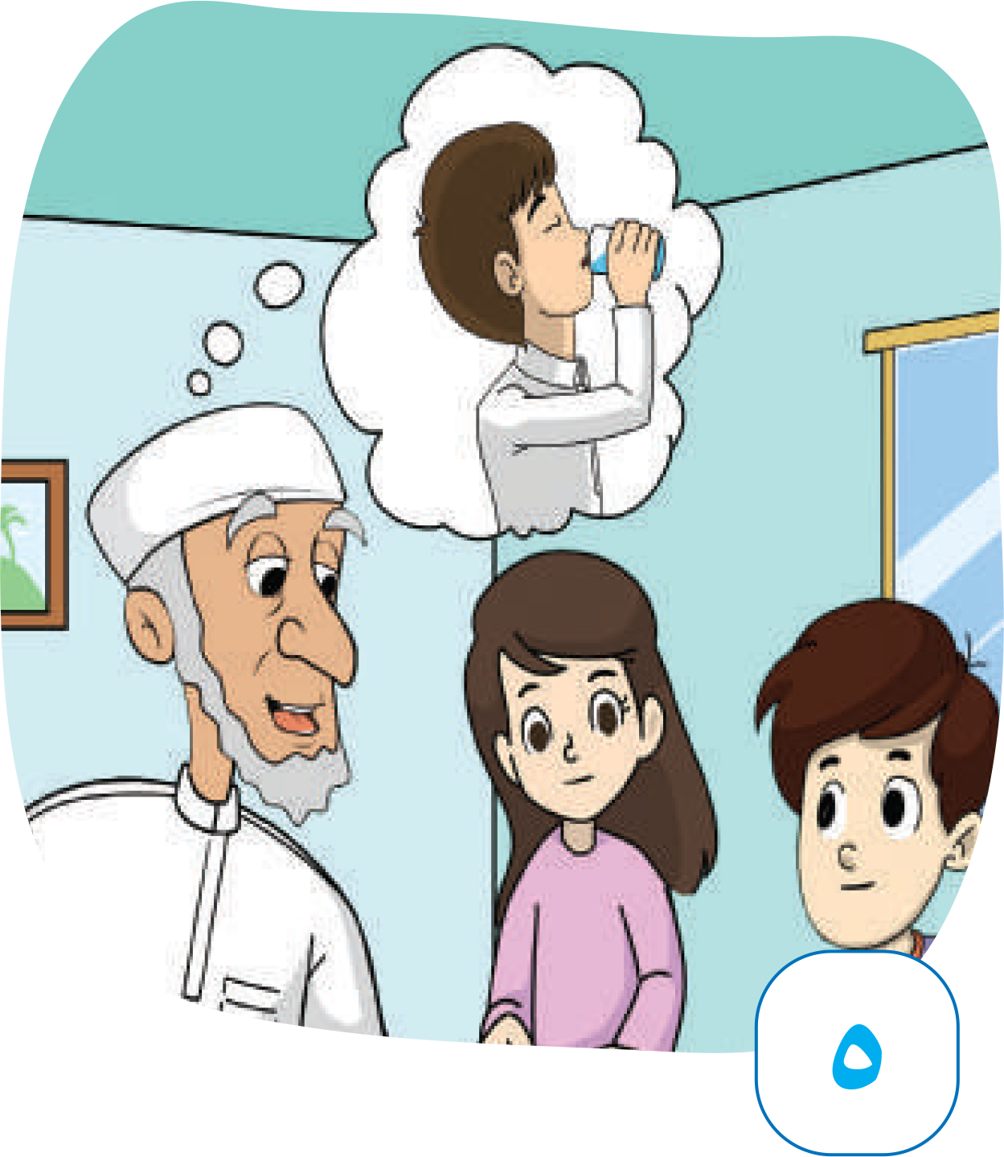
17

Slide 12
17

Slide 13
18

Slide 14
18

Slide 15
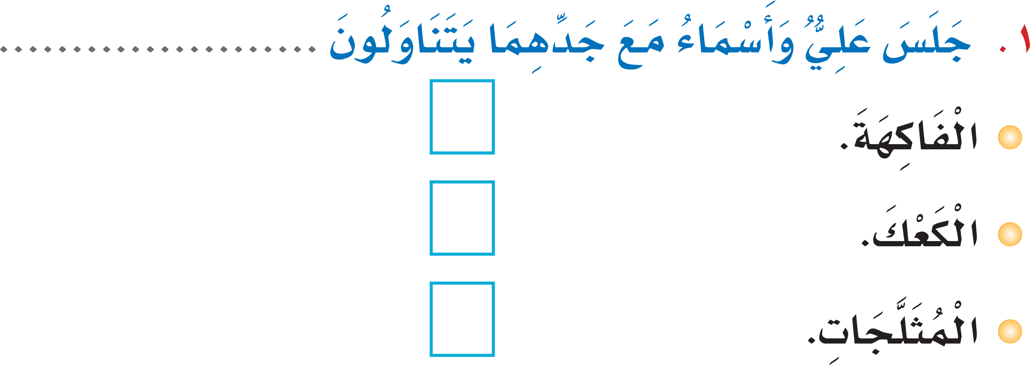
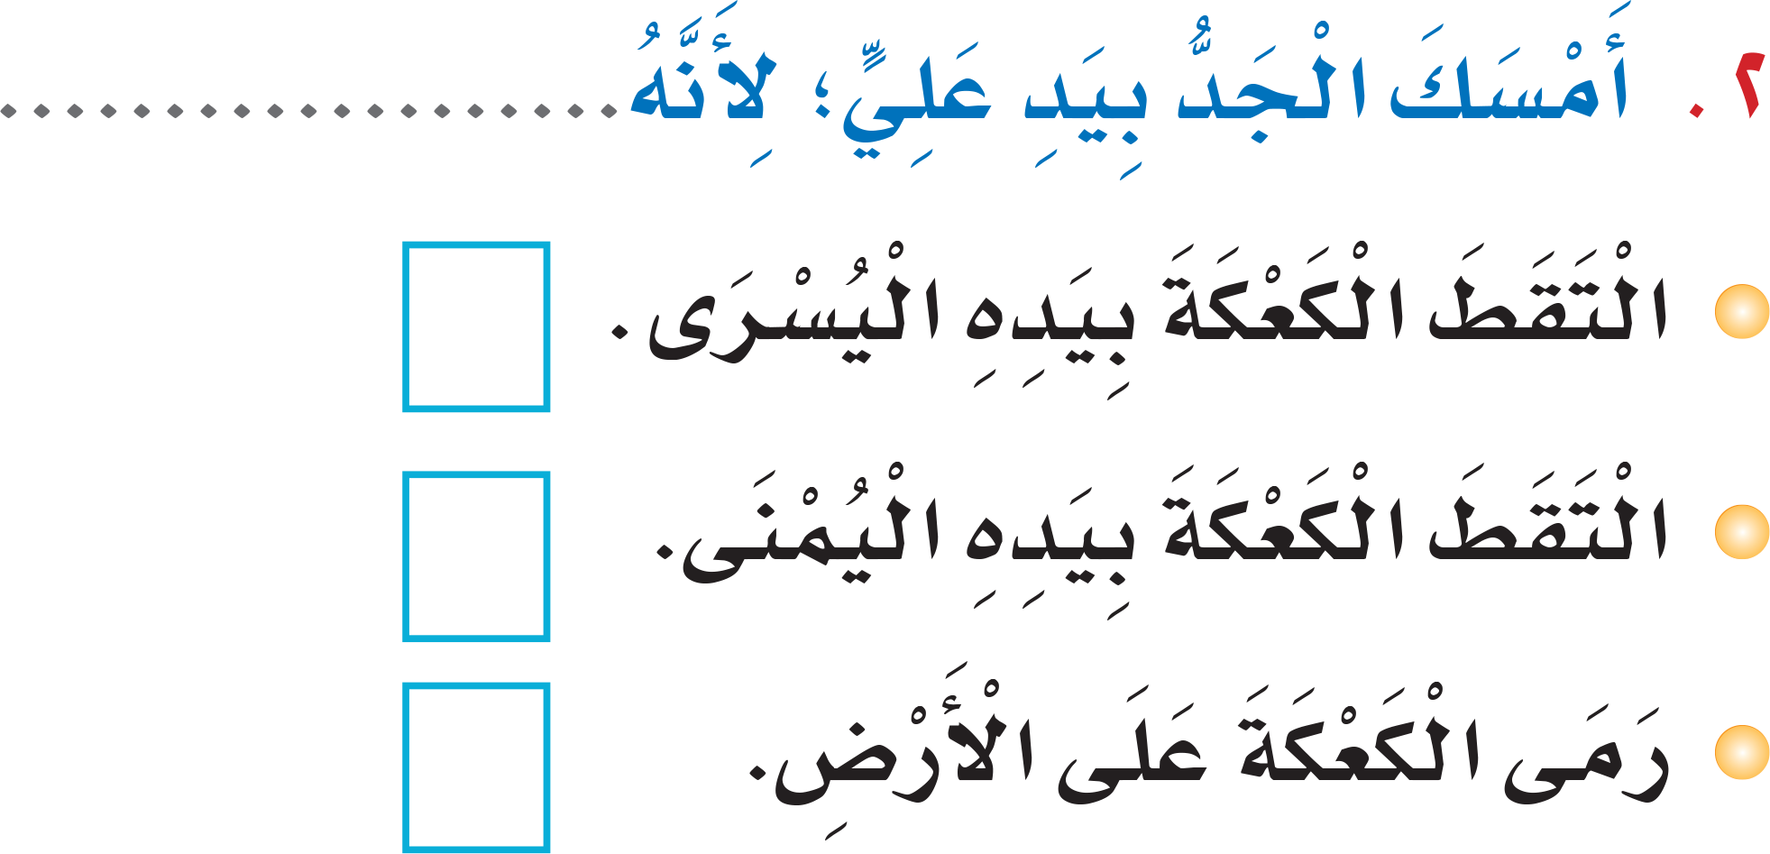
18



Slide 16
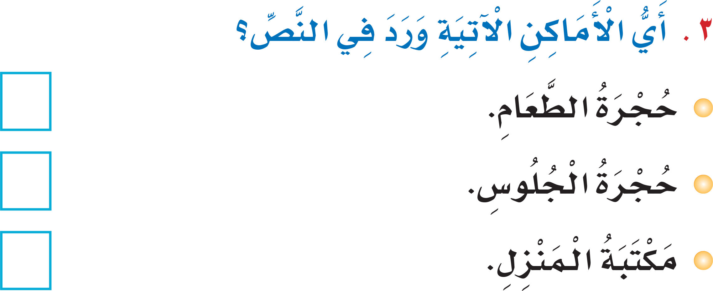
19


Slide 17
19


Slide 18
19

Slide 19
20

Slide 20
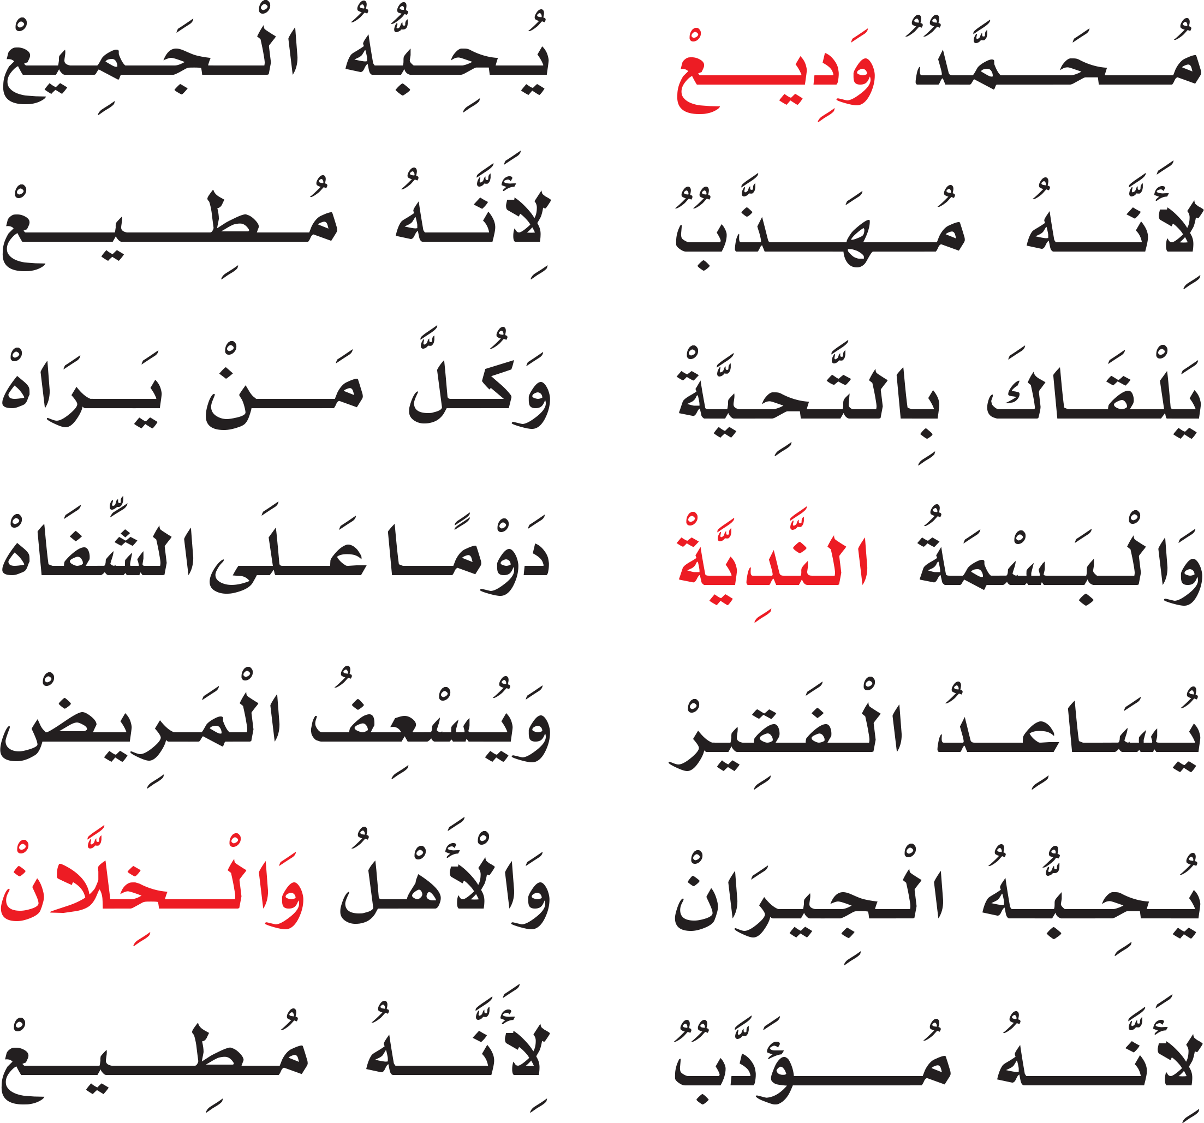
20

Slide 21
20

